Slide 2
A APEX-BRASIL A Agência Brasileira de Promoção de Exportações e Investimentos é um Serviço Social Autônomo vinculado ao Ministério de Desenvolvimento, Indústria e Comércio Exterior.
ATRAÇÃO DE INVESTIMENTOS
INTERNACIONALIZAÇÃO DE EMPRESAS
PROMOÇÃO DE EXPORTAÇÕES
EIXOS DE ATUAÇÃO

Slide 3
NÚMEROS APEX-BRASIL
Exportações totais brasileiras
2014
US$ 225 bi
2014
27,6% participação da Apex-Brasil
2013 vs 2014
+33,8%
resultado Apex-Brasil
Exportações de produtos de valor agregado
2014
US$ 141,9 bi
2014
35,4% participação da Apex-Brasil
2013 vs 2014
+27,8%
resultado Apex-Brasil

Slide 4
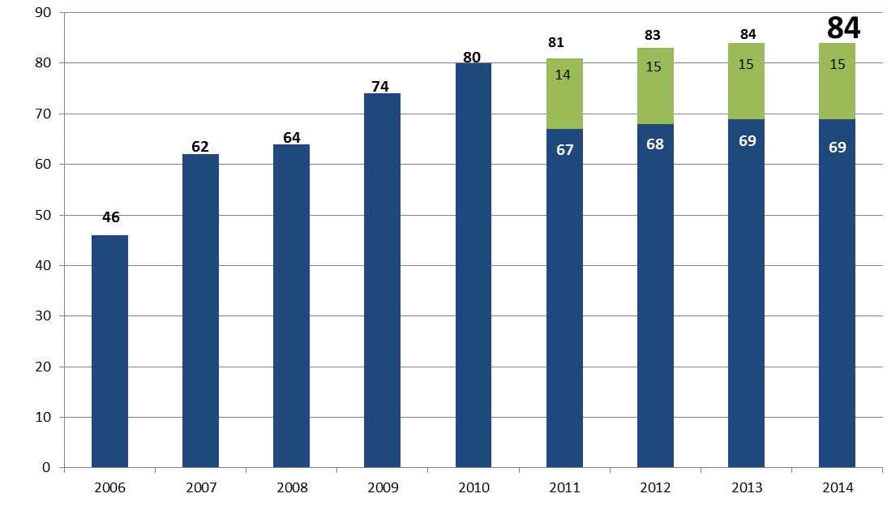
SETORES APOIADOS
+ de 80
SETORES PRODUTIVOS APOIADOS PELA
APEX-BRASIL
76 PROJETOS SETORIAIS
11 MIL
EMPRESAS ATENDIDAS
AÇÕES PARA MAIS DE
200 MERCADOS
SETORES DE PRODUTOS
SETORES DE SERVIÇOS

Slide 5
PRINCIPAIS SERVIÇOS
INTELIGÊNCIA DE MERCADO LOCAL
APOIO À INSTALAÇÃO LOCAL (escritório físico e virtual)
PROMOÇÃO LOCAL DE NEGÓCIOS (Missões prospectivas, agendas de Negócios)
PARCERIA PARA ARMAZENAGEM E DISTRIBUIÇÃO DE PRODUTOS BRASILEIROS
MONITORAMENTO DE POLÍTICAS DOS ORGANISMOS LEGISLADORES EUROPEUS
9

Slide 6
LEVANTAMENTO DE DEMANDAS
13 ENTIDADES
US$ 700.000.000
*valores estimados
TEMAS CENTRAIS DO LEVANTAMENTO:
-ACESSO A MERCADOS
-FACILITAÇÃO DE COMÉRCIO
REPRESENTAM 891 EMPRESAS
350
EXPORTADORAS CONTÍNUAS

Slide 7
PANORAMA DAS EXPORTAÇÕES CRIATIVAS E INOVADORAS
Setor | Nº de empresas apoiadas | Exportações 2014 (USD)
CONTEÚDO PARA TV | 199 | 31.165.551,26
PROPAGANDA | 51 | 23.500.000,00
MÚSICA | 42 | 12.969.477,31
CINEMA | 126 | 15.500.00,00
GAMES | 44 | 2.900.000,00
CONTEÚDO

Slide 8
PANORAMA DAS EXPORTAÇÕES CRIATIVAS E INOVADORAS
Setor | Nº de empresas apoiadas | Exportações 2014 (USD)
ARTE CONTEMPORÂNEA | 51 | 33.921.564,00
SERVIÇOS DE ARQUITETURA | 86 | 1.000.000,00
LICENCIAMENTO | 12 | 495.688,01
ARTES E SERVIÇOS
INSTRUMENTOS MUSICAIS | 38 | 3.231.250,00

Slide 9
PANORAMA DAS EXPORTAÇÕES CRIATIVAS E INOVADORAS
MODA
Setor | Nº de empresas apoiadas | Exportações 2014 (USD)
DESIGN DE MODA | 93 | 11.359.482,00

Slide 10
PANORAMA DAS EXPORTAÇÕES CRIATIVAS E INOVADORAS
Setor | Nº de empresas apoiadas | Exportações 2014 (USD)
BIOTECNOLOGIA | 44 | 8.000.000,00
SOFTWARE | 90 | 594.000.000,00
INCUBADORAS DE TECNOLOGIA | 11 | 100.000,00
FÁRMACOS | 75 | 2.259.201,12
TECNOLOGIA E CIÊNCIAS DA VIDA

Slide 11
PRINCIPAIS DEMANDAS
-Criação e ratificação de acordos de coprodução internacionais já aprovados e aprovação de novos acordos para o setor audiovisual;
-Simplificação dos procedimentos para filmagens no Brasil de coproduções internacionais;
-Estudar possibilidades de desoneração de tributos incidentes na compra de equipamentos e insumos nacionais e na prestação de serviços entre as empresas do setor;
-Fortalecimento do Conselho Nacional de Combate à Pirataria do Ministério da Justiça, para estruturar ações com outros órgãos federais para o combate ao comércio ilegal;
-Fortalecimento e adensamento das cadeias de valor. Por exemplo: o Brasil é um dos maiores players globais na produção e exportação de proteína animal e vegetal.

Slide 12
PRINCIPAIS DEMANDAS
-Barreiras técnicas às empresas brasileiras, através da aplicação disseminada com relação aos chamados “Padrões Privados”, que não são barreiras oficiais, mas inibem e até podem invalidar a penetração dos produtos brasileiros nos mercados dos Estados Unidos e da União Europeia.
-A Constituição estabelece a imunidade ao livro em razão de seu valor social e cultural (esta imunidade abrange tributos relativos à exportação). Estudar possibilidades com relação a imunidade para o livro em todos os seus formatos;
-Interação entre as Agências reguladoras para definir estratégias determinadas – no âmbito da regulação sanitária local e internacional - para estabelecimento de políticas de incentivo e atração para projetos de produção destinados à exportação;

Slide 13
PRINCIPAIS DEMANDAS
-A Exportação Temporária de obras de arte para fins culturais prevê prazo de até 2 anos para retorno da obra ao Brasil. Este tipo de Exportação não permite a transformação automática do regime Temporário para o Definitivo caso haja interesse da instituição estrangeira em adquirir a obra;
-Desburocratizar e agilizar os processos de exportação e retorno das obras de arte, melhorando a comunicação e padronização de procedimentos e o entendimento do bem cultural por parte dos órgãos que controlam a circulação internacional de obras - até fiscais e agentes aduaneiros;
-A repatriação de obras de artistas brasileiros tem impostos que são aplicados de forma cumulativa no processo de importação, elevam os custos em aproximadamente 48%, independentemente se a obra foi anteriormente exportada ou produzida no exterior pelo próprio artista brasileiro;
-Reconhecimento do videogame como obra de cunho audiovisual como fazem Canadá, Coréia do Sul, França e UK: impede acesso a co-produções via acordos bilaterais.

Slide 14
NOSSOS CONTATOS
Obrigado!
Christiano Braga
Gerente de Exportação - Apex-Brasil
www.apexbrasil.com.br
apexbrasil@apexbrasil.com.br
Endereço: SBN, Quadra 2, Lote 11 Edifício Apex-Brasil – Brasília/DF – CEP 70040-020
Telefone: (55 61) 3426-0202

